Slide 1
Transformer 的競爭者們
Mamba
Notes:
Chunk-wise
Mamba
Mamba’s weakness
More …
To do:
要不要講 chunk-wise? 何時講???
要不要給 ktv 加一個直觀的解釋??? must
要不要講 VK catche X
要不要講 Transformer 就是矩陣相乘?
====
Understanding and Improving Efficient Language Models: https://www.youtube.com/watch?v=DmuZ3ckl8rs
https://www.youtube.com/watch?v=ksRp_DIHWj4
Infinite attention? https://www.youtube.com/watch?v=F5dPnWGJmr8
Not sure: https://www.youtube.com/watch?v=OxZLtAteWs4
More talk: https://www.youtube.com/watch?v=PnwC74s1nmc
More recent stuff: https://www.bilibili.com/video/BV1MDwAeWEoM/?vd_source=035872531a338721ba64a57a1cdc1ebc
talk_250117.pdf
NeurIPS 2024 talk
https://youtu.be/LPe6iC73lrc?si=UJM4fKFl4o92Q56F
Survey: https://github.com/xmindflow/Awesome_Mamba
Good tutorial!
https://newsletter.maartengrootendorst.com/p/a-visual-guide-to-mamba-and-state
Alternatives: https://medium.com/nebius/transformer-alternatives-in-2024-06cd3d91d42b
Survey paper of Mamba: https://arxiv.org/pdf/2408.01129
=====
Linear Attention and Beyond (Interactive Tutorial with Songlin Yang)
https://www.youtube.com/watch?v=d0HJvGSWw8A
Good tutorial
https://www.youtube.com/watch?v=dVH1dRoMPBc
Hardware-Aware Efficient Primitives for Machine Learning
https://youtu.be/5zZOoiH-b68?si=WPXdVnaappp1Zrv_

Slide 2
每一種架構的存在都有一個理由
CNN 存在的理由是什麼？
Fully Connected Layer
Jack of all trades,
master of none
Receptive Field
Parameter Sharing
Convolutional Layer
Larger model bias
(for image)
根據影像的特性，減少不必要的參數，避免 Overfitting

Slide 3
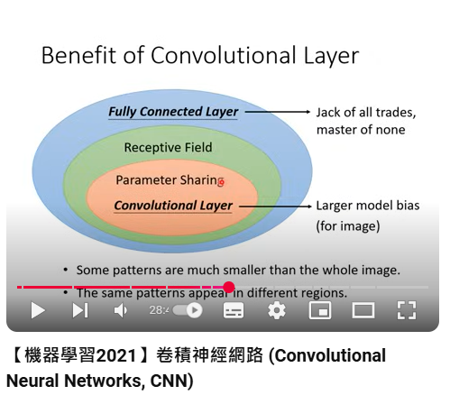
每一種架構的存在都有一個理由
CNN 存在的理由是什麼？
https://youtu.be/OP5HcXJg2Aw?si=RPfmHhsrMtuN0QS6

Slide 4
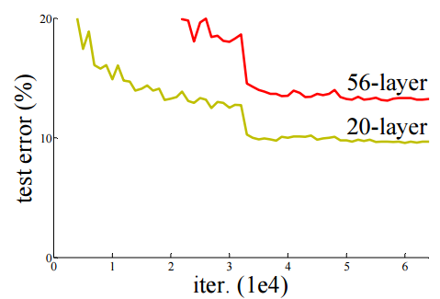
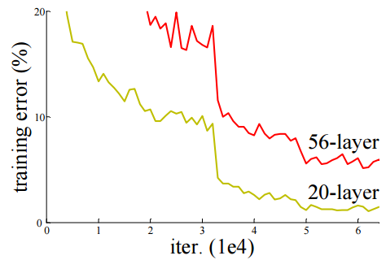
每一種架構的存在都有一個理由
Residual Connection 存在的理由是什麼？
Optimization issue
Overfitting?
Testing Data
Training Data
Source of image: http://arxiv.org/abs/1512.03385

Slide 5
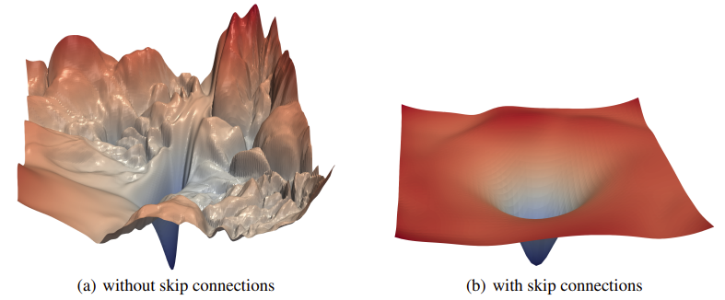
每一種架構的存在都有一個理由
Residual Connection 存在的理由是什麼？為了讓 Optimization 更容易
Source of image: https://arxiv.org/abs/1712.09913

Slide 6
Transformer 出現的理由是甚麼呢？
……
Layer
Layer
Layer
Layer
Layer
Layer
Layer
Layer
Transformer Layer (Block)
RNN (LSTM)
Self-attention Layer
Mamba (and its friends)
……
Notes:
Transformer 變形有很多 ……

Slide 7
要解的問題
$$y_{1}$$
$$y_{2}$$
$$y_{3}$$
$$y_{t}$$
……
RNN, Self-Attention, Mamba …
……
$$x_{1}$$
$$x_{2}$$
$$x_{3}$$
$$x_{t}$$
Notes:
RNN, Self-Attention, Mamba
要解的問題 — 無腦大招

Slide 8
RNN-Style
$$y_{t}$$
Hidden
State
……
$$x_{1}$$
$$x_{2}$$
$$x_{3}$$
$$x_{t}$$
Notes:
RNN, Self-Attention, Mamba
要解的問題 — 無腦大招

Slide 9
RNN-Style
$$H_{t}=f_{A}\left(H_{t−1}\right)+f_{B}\left(x_{t}\right)$$
$$y_{t}=f_{C}\left(H_{t}\right)$$
$$y_{1}$$
$$y_{2}$$
$$y_{3}$$
$$y_{t}$$
……
$$f_{C}$$
$$f_{C}$$
$$f_{C}$$
$$f_{C}$$
$$H_{0}$$
$$f_{A}$$
$$H_{1}$$
$$f_{A}$$
$$H_{2}$$
$$f_{A}$$
$$H_{3}$$
$$f_{A}$$
$$H_{t}$$
……
$$f_{B}$$
$$f_{B}$$
$$f_{B}$$
$$f_{B}$$
Vector,
Matrix, …
……
$$x_{1}$$
$$x_{2}$$
$$x_{3}$$
$$x_{t}$$

Slide 10
RNN-Style
$$H_{t}=f_{A,t}\left(H_{t−1}\right)+f_{B,t}\left(x_{t}\right)$$
$$y_{t}=f_{C,t}\left(H_{t}\right)$$
$$y_{1}$$
$$y_{2}$$
$$y_{3}$$
$$y_{t}$$
……
$$f_{C,1}$$
$$f_{C,2}$$
$$f_{C,3}$$
$$f_{C,t}$$
$$H_{0}$$
$$f_{A,1}$$
$$H_{1}$$
$$f_{A,2}$$
$$H_{2}$$
$$f_{A,3}$$
$$H_{3}$$
$$f_{A,t}$$
$$H_{t}$$
……
$$f_{B,1}$$
$$f_{B,2}$$
$$f_{B,3}$$
$$f_{B,t}$$
Vector,
Matrix, …
……
$$x_{1}$$
$$x_{2}$$
$$x_{3}$$
$$x_{t}$$

Slide 11
RNN-Style
$$H_{t}=f_{A,t}\left(H_{t−1}\right)+f_{B,t}\left(x_{t}\right)$$
$$y_{t}=f_{C,t}\left(H_{t}\right)$$
LSTM
y^{t}
y^{t+1}
c^{t-1}
c^{t}
c^{t+1}
$$×$$
$$＋$$
$$×$$
$$×$$
$$＋$$
$$×$$
$$×$$
$$×$$
z^{f}
z^{i}
z
zº
z^{f}
z^{i}
z
zº
h^{t-1}
x^{t}
h^{t}
x^{t+1}

Slide 12
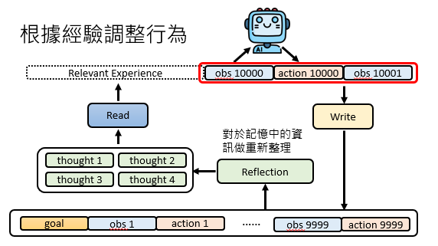
RNN-Style vs. AI Agent’s Memory

Slide 13
RNN-Style vs. AI Agent’s Memory
$$y_{1}$$
$$y_{2}$$
$$y_{3}$$
$$y_{t}$$
……
$$f_{C,1}$$
$$f_{C,2}$$
$$f_{C,3}$$
Read
$$f_{C,t}$$
Memory
$$H_{0}$$
$$f_{A,1}$$
$$H_{1}$$
$$f_{A,2}$$
$$H_{2}$$
$$f_{A,3}$$
$$H_{3}$$
$$f_{A,t}$$
$$H_{t}$$
……
Reflection
$$f_{B,1}$$
$$f_{B,2}$$
$$f_{B,3}$$
Write
$$f_{B,t}$$
Vector,
Matrix, …
……
$$x_{1}$$
$$x_{2}$$
$$x_{3}$$
$$x_{t}$$

Slide 14
大
家
好
，
我
是
$$y_{1}$$
$$y_{2}$$
$$y_{3}$$
$$y_{4}$$
$$y_{5}$$
$$y_{6}$$
$$H_{0}$$
$$H_{1}$$
$$H_{2}$$
$$H_{3}$$
$$H_{4}$$
$$H_{5}$$
$$H_{6}$$
RNN-style
$$x_{6}$$
$$x_{1}$$
$$x_{2}$$
$$x_{3}$$
$$x_{4}$$
$$x_{5}$$
LLM
<BOS>
大
家
好
，
我

Slide 15
Self-Attention Style
$$y_{t}$$
+
x
$$α_{t,1}^{′}$$
x
$$α_{t,2}^{′}$$
x
$$α_{t,3}^{′}$$
x
$$α_{t,4}^{′}$$
Soft-max
$$α_{t,1}$$
$$α_{t,2}$$
$$α_{t,3}$$
$$α_{t,t}$$
$$v_{1}$$
$$k_{1}$$
$$q_{1}$$
$$v_{2}$$
$$k_{2}$$
$$q_{2}$$
$$v_{3}$$
$$k_{3}$$
$$q_{3}$$
$$v_{t}$$
$$k_{t}$$
$$q_{t}$$
……
$$x_{1}$$
$$x_{2}$$
$$x_{3}$$
$$x_{t}$$

Slide 16
Self-Attention Style
$$y_{t}$$
……
$$x_{1}$$
$$x_{2}$$
$$x_{3}$$
$$x_{t}$$

Slide 17
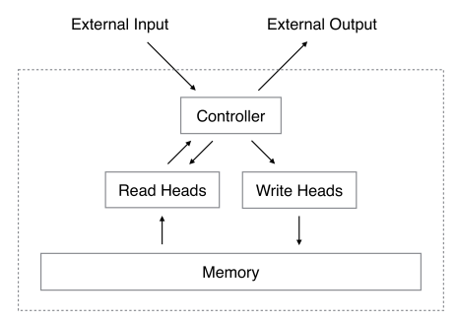
Attention 的概念很早就有了
Neural Turing Machine
Memory Networks
https://arxiv.org/abs/1410.5401
https://arxiv.org/pdf/1410.3916

Slide 18
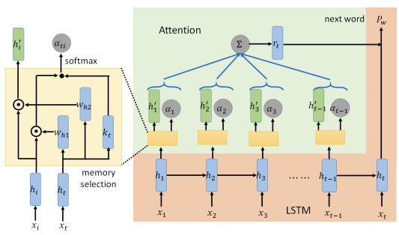
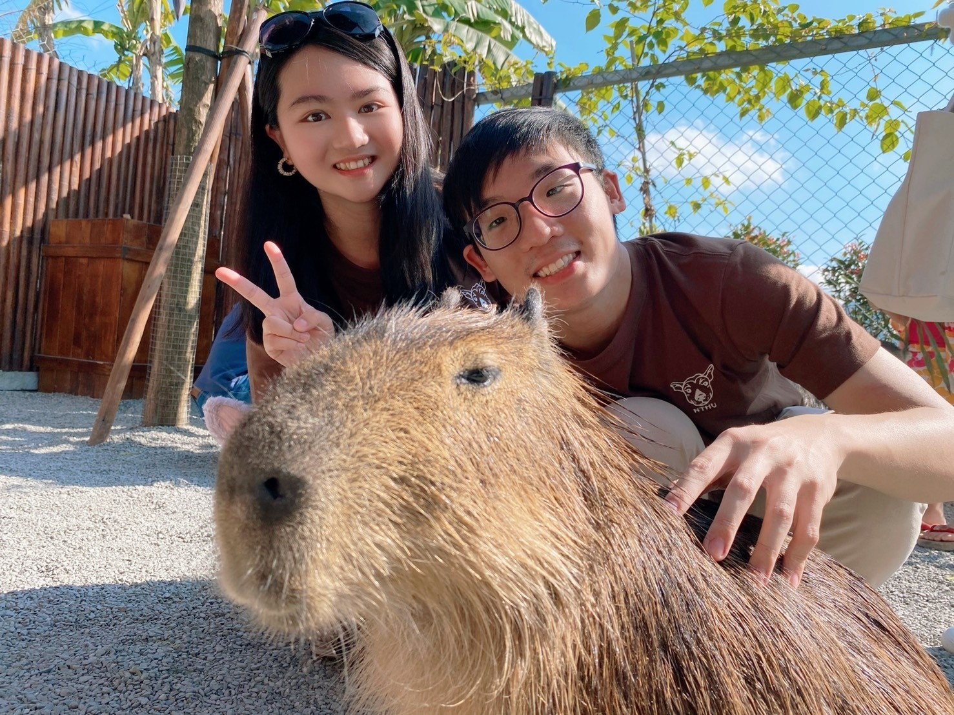
Attention 的概念很早就有了
Da-Rong Liu
Attention-based Memory Selection Recurrent Network for Language Modeling
https://arxiv.org/abs/1611.08656
Notes:
Da-Rong Liu
Attention-based Memory Selection Recurrent Network for Language Modeling

Slide 19
大
家
好
，
我
是
$$y_{1}$$
$$y_{2}$$
$$y_{3}$$
$$y_{4}$$
$$y_{5}$$
$$y_{6}$$
$$x_{1}$$
$$x_{2}$$
$$x_{3}$$
$$x_{4}$$
$$x_{5}$$
$$x_{6}$$
LLM
<BOS>
大
家
好
，
我

Slide 20
$$y_{1}$$
$$y_{2}$$
$$y_{3}$$
$$y_{4}$$
$$y_{5}$$
$$y_{6}$$
$$H_{1}$$
$$H_{2}$$
$$H_{3}$$
$$H_{4}$$
$$H_{5}$$
$$H_{6}$$
每一步運算量都一樣
$$x_{1}$$
$$x_{2}$$
$$x_{3}$$
$$x_{4}$$
$$x_{5}$$
$$x_{6}$$
RNN 沒辦法記大量資訊？
$$y_{1}$$
$$y_{2}$$
$$y_{3}$$
$$y_{4}$$
$$y_{5}$$
$$y_{6}$$
輸入越長，運算量越來越大
$$x_{1}$$
$$x_{2}$$
$$x_{3}$$
$$x_{4}$$
$$x_{5}$$
$$x_{6}$$

Slide 21
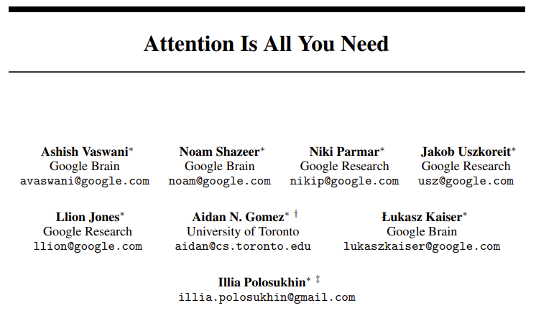
不是發明 Attention ，而是拿掉 Attention 以外的東西
https://arxiv.org/abs/1706.03762

Slide 22
語言模型的訓練 (找出參數)
Backpropagation
Computational Graph
https://youtu.be/ibJpTrp5mcE
https://youtu.be/-yhm3WdGFok?si=2cZOANbtm0Mjd9lT

Slide 23
語言模型的訓練 (找出參數)
$$z_{t}$$
更新參數前要先算出自己的答案
2. 計算差異
$$\left\{z_{1},z_{2},…,z_{t−1}\right\}→z_{t}$$
1. 得到目前的答案
???
語言模型
3. 更新參數
……
$$z_{1}$$
$$z_{2}$$
$$z_{3}$$
$$z_{t−1}$$

Slide 24
語言模型的訓練 (找出參數)
假設我們想要教模型說「大 家 好 ， 我 是 ……」
大
家
好
???
???
???
語言
模型
語言
模型
語言
模型
<BOS>
<BOS> 大
<BOS> 大 家

Slide 25
語言模型的訓練 (找出參數)
假設我們想要教模型說「大 家 好 ， 我 是 ……」
大
家
好
，
我
是
???
???
???
???
???
???
語言
模型
<BOS>
大
家
好
，
我

Slide 26
大
家
好
，
我
是
$$y_{1}$$
$$y_{2}$$
$$y_{3}$$
$$y_{4}$$
$$y_{5}$$
$$y_{6}$$
$$x_{1}$$
$$x_{2}$$
$$x_{3}$$
$$x_{4}$$
$$x_{5}$$
$$x_{6}$$
LLM
給定完
整輸入
<BOS>
大
家
好
，
我

Slide 27
$$q$$
=
$$x$$
$$k$$
=
$$x$$
$$k^{T}$$
$$v$$
=
$$x$$
=
$$q$$
0
$$y$$
=
$$v$$
softmax
0
令 GPU 歡喜的計算過程

Slide 28
大
家
好
，
我
是
$$y_{1}$$
$$y_{2}$$
$$y_{3}$$
$$y_{4}$$
$$y_{5}$$
$$y_{6}$$
$$H_{0}$$
$$H_{1}$$
$$H_{2}$$
$$H_{3}$$
$$H_{4}$$
$$H_{5}$$
$$H_{6}$$
GPU 討厭等待
$$x_{1}$$
$$x_{2}$$
$$x_{3}$$
$$x_{4}$$
$$x_{5}$$
$$x_{6}$$
LLM
給定完
整輸入
<BOS>
大
家
好
，
我

Slide 29
Self-attention vs. RNN-style
 | Self-attention | RNN
Inference | 計算量、記憶體需求隨著序列長度增加 | 計算量、記憶體需求固定
Training | 容易平行化 | 難以平行化(？)

Slide 30
RAG、AI Agent 都需要語言模型處理很長的序列
影像、聲音是比文字更長的序列
Source of image: https://www.artfish.ai/p/long-context-llms

Slide 31
RNN 有沒有訓練時平行的可能性
$$H_{t}=f_{A,t}\left(H_{t−1}\right)+f_{B,t}\left(x_{t}\right)$$
$$f_{A,1}\left(H_{0}\right)=O$$
$$y_{t}=f_{C,t}\left(H_{t}\right)$$
$$H_{1}=f_{A,1}\left(H_{0}\right)+f_{B,1}\left(x_{1}\right)$$
$$=f_{B,1}\left(x_{1}\right)$$
$$H_{2}=f_{A,2}\left(H_{1}\right)+f_{B,2}\left(x_{2}\right)$$
$$=f_{A,2}\left(f_{B,1}\left(x_{1}\right)\right)+f_{B,2}\left(x_{2}\right)$$
$$H_{3}=f_{A,3}\left(H_{2}\right)+f_{B,3}\left(x_{3}\right)$$
$$=f_{A,3}\left(f_{A,2}\left(f_{B,1}\left(x_{1}\right)\right)+f_{B,2}\left(x_{2}\right)\right)+f_{B,3}\left(x_{3}\right)$$
……
$$H_{t}=f_{A,t}\left(H_{t−1}\right)+f_{B,t}\left(x_{t}\right)$$
$$=f_{A,t}(f_{A,t−1}…f_{A,3}(f_{A,2}(f_{B,1}\left(x_{1}\right)…)$$
$$…+f_{B,t}\left(x_{t}\right)$$

Slide 32
RNN 有沒有訓練時平行的可能性
$$H_{t}=H_{t−1}+f_{B,t}\left(x_{t}\right)$$
$$f_{A,1}\left(H_{0}\right)=O$$
$$y_{t}=f_{C,t}\left(H_{t}\right)$$
$$H_{1}=H_{0}+f_{B,1}\left(x_{1}\right)$$
$$=f_{B,1}\left(x_{1}\right)$$
$H_{t}$ is a $d×d$ matric
$$H_{2}=H_{1}+f_{B,2}\left(x_{2}\right)$$
$$=f_{B,1}\left(x_{1}\right)+f_{B,2}\left(x_{2}\right)$$
$$f_{B,t}\left(x_{t}\right)=D_{t}$$
$$H_{3}=H_{2}+f_{B,3}\left(x_{3}\right)$$
$$=f_{B,1}\left(x_{1}\right)+f_{B,2}\left(x_{2}\right)+f_{B,3}\left(x_{3}\right)$$
……
$$H_{t}=H_{t−1}+f_{B,t}\left(x_{t}\right)$$
$$=f_{B,1}\left(x_{1}\right)+f_{B,2}\left(x_{2}\right)+f_{B,3}\left(x_{3}\right)$$
$$……+f_{B,t}\left(x_{t}\right)$$

Slide 33
RNN 有沒有訓練時平行的可能性
$$H_{t}=H_{t−1}+f_{B,t}\left(x_{t}\right)$$
$$f_{A,1}\left(H_{0}\right)=O$$
$$y_{t}=f_{C,t}\left(H_{t}\right)$$
$$H_{1}=D_{1}$$
$$y_{1}=D_{1}q_{1}$$
$H_{t}$ is a $d×d$ matric
$$H_{2}=D_{1}+D_{2}$$
$$y_{2}=D_{1}q_{2}+D_{2}q_{2}$$
$$f_{B,t}\left(x_{t}\right)=D_{t}$$
$$H_{3}=D_{1}+D_{2}+D_{3}$$
$$y_{3}=D_{1}q_{3}+D_{2}q_{3}+D_{3}q_{3}$$
$$f_{C,t}\left(H_{t}\right)=H_{t}q_{t}$$
……
$$q_{t}=W_{Q}x_{t}$$
$$H_{t}=D_{1}+D_{2}+…+D_{t}$$
$$y_{t}=D_{1}q_{t}+D_{2}q_{t}+…+D_{t}q_{t}$$

Slide 34
RNN 有沒有訓練時平行的可能性
$$H_{t}=H_{t−1}+f_{B,t}\left(x_{t}\right)$$
$$f_{A,1}\left(H_{0}\right)=O$$
$$y_{t}=f_{C,t}\left(H_{t}\right)$$
$$y_{1}=D_{1}q_{1}$$
$H_{t}$ is a $d×d$ matric
$$y_{2}=D_{1}q_{2}+D_{2}q_{2}$$
$$f_{B,t}\left(x_{t}\right)=D_{t}$$
$$v_{t}=W_{v}x_{t}$$
$$y_{3}=D_{1}q_{3}+D_{2}q_{3}+D_{3}q_{3}$$
$$D_{t}=v_{t}{k_{t}}^{T}$$
$$k_{t}=W_{k}x_{t}$$
……
$$y_{t}=D_{1}q_{t}+D_{2}q_{t}+…+D_{t}q_{t}$$
$$f_{C,t}\left(H_{t}\right)=H_{t}q_{t}$$
$$q_{t}=W_{Q}x_{t}$$

Slide 35
RNN 有沒有訓練時平行的可能性
$$H_{t}=H_{t−1}+f_{B,t}\left(x_{t}\right)$$
$$f_{A,1}\left(H_{0}\right)=O$$
$$y_{t}=f_{C,t}\left(H_{t}\right)$$
$$y_{1}=v_{1}{k_{1}}^{T}q_{1}$$
$H_{t}$ is a $d×d$ matric
$$y_{2}=v_{1}{k_{1}}^{T}q_{2}+v_{2}{k_{2}}^{T}q_{2}$$
$$f_{B,t}\left(x_{t}\right)=D_{t}$$
$$v_{t}=W_{v}x_{t}$$
$$y_{3}=v_{1}{k_{1}}^{T}q_{3}+v_{2}{k_{2}}^{T}q_{3}+v_{3}{k_{3}}^{T}q_{3}$$
$$D_{t}=v_{t}{k_{t}}^{T}$$
$$k_{t}=W_{k}x_{t}$$
……
$$y_{t}=v_{1}{k_{1}}^{T}q_{t}+v_{2}{k_{2}}^{T}q_{t}+…+v_{t}{k_{t}}^{T}q_{t}$$
$$f_{C,t}\left(H_{t}\right)=H_{t}q_{t}$$
$$q_{t}=W_{Q}x_{t}$$

Slide 36
RNN 有沒有訓練時平行的可能性
$$H_{t}=H_{t−1}+f_{B,t}\left(x_{t}\right)$$
$$f_{A,1}\left(H_{0}\right)=O$$
$$y_{t}=f_{C,t}\left(H_{t}\right)$$
$$y_{t}=v_{1}{k_{1}}^{T}q_{t}+v_{2}{k_{2}}^{T}q_{t}+…+v_{t}{k_{t}}^{T}q_{t}$$
$H_{t}$ is a $d×d$ matric
$$=v_{1}a_{t,1}+v_{2}a_{t,2}+…+v_{t}a_{t,t}$$
$$f_{B,t}\left(x_{t}\right)=D_{t}$$
$$=a_{t,1}v_{1}+a_{t,2}v_{2}+…+a_{t,t}v_{t}$$
$$v_{t}=W_{v}x_{t}$$
$$D_{t}=v_{t}{k_{t}}^{T}$$
$$k_{t}=W_{k}x_{t}$$
這不就是 Self-attention!
(少了 softmax)
$$f_{C,t}\left(H_{t}\right)=H_{t}q_{t}$$
叫做 Linear Attention
$$q_{t}=W_{Q}x_{t}$$

Slide 37
RNN
$$y_{t}$$
Linear Attention
$$y_{t}$$
$$f_{C,t}\left(H_{t}\right)=H_{t}q_{t}$$
$$q_{t}=W_{Q}x_{t}$$
$$f_{C,t}$$
$$f_{C,t}$$
$$H_{t−1}$$
$$H_{t}$$
$$H_{t−1}$$
$$H_{t}$$
$$f_{A,t}$$
$$f_{B,t}\left(x_{t}\right)=v_{t}{k_{t}}^{T}$$
$$f_{B,t}$$
$$f_{B,t}$$
$$v_{t}=W_{v}x_{t}$$
$$x_{t}$$
$$k_{t}=W_{k}x_{t}$$
$$x_{t}$$
Linear Attention 就是廣義 RNN 拿掉 “Reflection” $f_{A,t}$
Linear Attention 就是 Self-attention 沒有 Softmax

Slide 38
Linear Attention
Training 的時候像 Self-attention
Inference 的時候像 RNN
$$y_{t}$$
Training
Inference
$$y_{1}$$
$$y_{2}$$
$$y_{3}$$
…
$$y_{t}$$
$$f_{C,t}$$
$$H_{t−1}$$
$$H_{t}$$
$$f_{B,t}$$
$$x_{1}$$
$$x_{2}$$
$$x_{3}$$
…
$$x_{t}$$
$$x_{t}$$
Notes:
Minimax 使用 linear attention

Slide 39
Linear Attention
$$y_{t}$$
$$f_{B,t}\left(x_{t}\right)=v_{t}{k_{t}}^{T}$$
$$H_{t}=H_{t−1}+f_{B,t}\left(x_{t}\right)$$
$$y_{t}=f_{C,t}\left(H_{t}\right)$$
$$f_{C,t}\left(H_{t}\right)=H_{t}q_{t}$$
$$f_{C,t}$$
$$d$$
$$H_{t−1}$$
$$H_{t}$$
$$H_{t}$$
$$H_{t−1}$$
$$v_{t}{k_{t}}^{T}$$
=
+
$$d′$$
$$f_{B,t}$$
把 $v_{t}$ 寫入 $H$ 的 2nd column
$$v_{t}$$
$$v_{t}$$
$$v_{t}$$
要寫入記憶的資訊
0
1
0
$$q_{t}=W_{Q}x_{t}$$
$$x_{t}$$
$d$ dim
$$k_{t,1}$$
$$k_{t,2}$$
……
$$k_{t,d}$$
$d$ dim
$$k_{t}=W_{k}x_{t}$$
$d′$ dim
$$v_{t}=W_{v}x_{t}$$
要寫到哪裡

Slide 40
Linear Attention
$$y_{t}$$
$$f_{B,t}\left(x_{t}\right)=v_{t}{k_{t}}^{T}$$
$$H_{t}=H_{t−1}+f_{B,t}\left(x_{t}\right)$$
$$y_{t}=f_{C,t}\left(H_{t}\right)$$
$$f_{C,t}\left(H_{t}\right)=H_{t}q_{t}$$
$$f_{C,t}$$
$$H_{t−1}$$
$$H_{t}$$
不同資訊存不同 Column
$$q_{t}$$
0
$$y_{t}$$
$$H_{t}$$
1
$$f_{B,t}$$
=
0
……
$$q_{t}=W_{Q}x_{t}$$
$$x_{t}$$
$d$ dim
$d$ dim
$$k_{t}=W_{k}x_{t}$$
從哪一個 column 取多少資訊
$d′$ dim
$$v_{t}=W_{v}x_{t}$$
Notes:
The Hedgehog & the Porcupine: Expressive Linear Attentions with Softmax Mimicry
The Devil in Linear Transformer

Slide 41
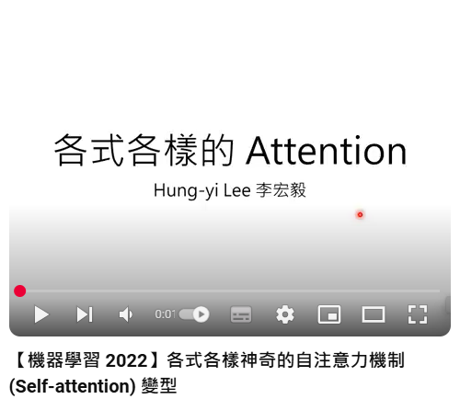
這不是甚麼新想法 ……
Transformers are RNNs: Fast Autoregressive Transformers with Linear Attention
https://arxiv.org/abs/2006.16236
https://youtu.be/yHoAq1IT_og?si=pSymySFnZqQj51Ik
Notes:
Linear Attention 的變形可以近似 Softmax

Slide 42
RNN (Linear Attention) 贏不過 Transformer (Self-attention with Softmax)？
Transformer (Self-attention with softmax)
RNN (Linear Attention)
$$y_{1}$$
$$y_{2}$$
$$y_{3}$$
$$y_{1}$$
$$y_{2}$$
……
$$y_{t}$$
$$H_{1}$$
$$H_{2}$$
$$H_{3}$$
$$x_{1}$$
$$x_{2}$$
$$x_{3}$$
$$x_{1}$$
$$x_{2}$$
……
$$x_{t}$$
記憶太小
記憶有限
無限記憶?

Slide 43
RNN (Linear Attention) 贏不過 Transformer (Self-attention with Softmax)？
RNN (Linear Attention)
$$d$$
$$H_{t}$$
$$H_{t−1}$$
$$v_{t}{k_{t}}^{T}$$
$$y_{t}$$
$$H_{t}$$
$$q_{t}$$
=
+
=
$$v_{1}$$
$$v_{2}$$
$$v_{3}$$
… 最多存 $d$ 個 $v$ 不受干擾
$${k_{1}}^{T}=\left[\begin{matrix}1 & 0 & …\end{matrix}\right]$$
$${k_{2}}^{T}=\left[\begin{matrix}0 & 1 & …\end{matrix}\right]$$
$${k_{3}}^{T}=\left[\begin{matrix}0 & 0 & 1…\end{matrix}\right]$$

Slide 44
Transformer (Self-attention with softmax)
$$v_{2}$$
$$α_{t,1}=0$$
$$α_{t,2}=1$$
$$α_{t,3}=0$$
$$\left[\begin{aligned}1 \\ 0 \\ 0 \\ 0 \\ ⋮\end{aligned}\right]$$
$$\left[\begin{aligned}0 \\ 1 \\ 0 \\ 0 \\ ⋮\end{aligned}\right]$$
$$\left[\begin{aligned}0 \\ 0 \\ 1 \\ 0 \\ ⋮\end{aligned}\right]$$
$$\left[\begin{aligned}0 \\ 1 \\ 0 \\ 0 \\ ⋮\end{aligned}\right]$$
$$v_{1}$$
$$k_{1}$$
$$q_{1}$$
$$v_{2}$$
$$k_{2}$$
$$q_{2}$$
$$v_{1}$$
$$k_{3}$$
$$q_{3}$$
$$v_{t}$$
$$k_{t}$$
$$q_{t}$$
$$d$$
……
$$t≤d$$
$$x_{1}$$
$$x_{2}$$
$$x_{3}$$
$$x_{t}$$

Slide 45
Transformer (Self-attention with softmax)
$$v_{2}$$
+
$$v_{t^{′}}$$
$$α_{t,1}=0$$
$$α_{t,2}=1$$
$$α_{t,t^{′}}>0$$
記憶開始錯亂
$$\left[\begin{aligned}1 \\ 0 \\ 0 \\ 0 \\ ⋮\end{aligned}\right]$$
$$\left[\begin{aligned}0 \\ 1 \\ 0 \\ 0 \\ ⋮\end{aligned}\right]$$
$$\left[\begin{aligned}? \\ ? \\ ? \\ ? \\ ⋮\end{aligned}\right]$$
$$\left[\begin{aligned}0 \\ 1 \\ 0 \\ 0 \\ ⋮\end{aligned}\right]$$
$$v_{1}$$
$$k_{1}$$
$$q_{1}$$
$$v_{2}$$
$$k_{2}$$
$$q_{2}$$
$$v_{t^{′}}$$
$$q_{t^{′}}$$
$$v_{t}$$
$$k_{t}$$
$$q_{t}$$
$$d$$
$$k_{t^{′}}$$
……
……
$$t>d$$
$$x_{1}$$
$$x_{2}$$
$$x_{t^{′}}$$
$$x_{t}$$

Slide 46
RNN (Linear Attention) 贏不過 Transformer (Self-attention with Softmax)？
$$H_{t}=H_{t−1}+f_{B,t}\left(x_{t}\right)$$
相對沒那麼重要了
Linear Attention 記憶永不改變
0.30
0.45
0.25
0.10
0.17
0.10
0.46
0.17
Soft-max
Soft-max
0.6
1
0.4
0.5
1
0.5
2
1
很重要的事
很重要的事
更重要的事
Notes:
對耶格利特
愛嗯
大巫師·尖牙
https://arxiv.org/abs/2210.10340
https://arxiv.org/abs/2402.04347

Slide 47
加上 Reflection: 逐漸遺忘
Linear Attention
Retention Network (RetNet)
$$H_{t}=H_{t−1}+v_{t}{k_{t}}^{T}$$
$$H_{t}=γH_{t−1}+v_{t}{k_{t}}^{T}$$
$$y_{t}=H_{t}q_{t}$$
$$y_{t}=H_{t}q_{t}$$
$$v_{t}=W_{v}x_{t}$$
$$v_{t}=W_{v}x_{t}$$
$$k_{t}=W_{k}x_{t}$$
$$k_{t}=W_{k}x_{t}$$
$$q_{t}=W_{Q}x_{t}$$
$$q_{t}=W_{Q}x_{t}$$
https://arxiv.org/abs/2307.08621

Slide 48
加上 Reflection: 逐漸遺忘
$$y_{t}$$
Training
Inference
$$α_{t,1}$$
$$γ^{t−1}$$
$$α_{t,i}$$
$$γ^{t−i}$$
$$α_{t,t}$$
$$f_{C,t}$$
$$H_{t−1}$$
$$γ$$
$$H_{t}$$
$$v_{1}$$
$$k_{1}$$
$$q_{1}$$
$$v_{i}$$
$$k_{i}$$
$$q_{i}$$
$$v_{t}$$
$$k_{t}$$
$$q_{t}$$
$$f_{B,t}$$
……
……
$$x_{1}$$
$$x_{i}$$
$$x_{t}$$
$$x_{t}$$
Notes:
Minimax

Slide 49
加上 Reflection: 根據情況遺忘
https://arxiv.org/abs/2405.05254
Retention Network (RetNet)
Gated Retention
$$H_{t}=γH_{t−1}+v_{t}{k_{t}}^{T}$$
$$H_{t}=γ_{t}H_{t−1}+v_{t}{k_{t}}^{T}$$
$$y_{t}=H_{t}q_{t}$$
$$y_{t}=H_{t}q_{t}$$
$$v_{t}=W_{v}x_{t}$$
$$v_{t}=W_{v}x_{t}$$
$$k_{t}=W_{k}x_{t}$$
$$k_{t}=W_{k}x_{t}$$
$$q_{t}=W_{Q}x_{t}$$
$$q_{t}=W_{Q}x_{t}$$
$$γ_{t}=sigmoid\left(W_{γ}x_{t}\right)$$
Notes:
https://arxiv.org/abs/2405.05254

Slide 50
加上 Reflection: 逐漸遺忘
$$y_{t}$$
Training
Inference
$$α_{t,1}$$
$$α_{t,i}$$
$$γ_{i+1}γ_{i+2}…γ_{t}$$
$$α_{t,t}$$
$$f_{C,t}$$
$$H_{t−1}$$
$$γ_{t}$$
$$H_{t}$$
$$γ_{1}$$
$$v_{1}$$
$$k_{1}$$
$$q_{1}$$
$$γ_{i}$$
$$v_{i}$$
$$k_{i}$$
$$q_{i}$$
$$γ_{t}$$
$$v_{t}$$
$$k_{t}$$
$$q_{t}$$
$$f_{B,t}$$
……
……
$$x_{1}$$
$$x_{i}$$
$$x_{t}$$
$$x_{t}$$
Notes:
Minimax

Slide 51
更複雜的 Reflection
$${s_{t}}^{T}=[\begin{matrix}0 & 1 & 0.1\end{matrix} ……]$$
$$H_{t}=G_{t}⊙H_{t−1}+v_{t}{k_{t}}^{T}$$
$${s_{t}}^{T}$$
$$s_{t,1}$$
$$s_{t,2}$$
$$s_{t,3}$$
$$s_{t,d}$$
$$G_{t}=e_{t}{s_{t}}^{T}$$
$$s_{t,1}$$
$$s_{t,2}$$
$$s_{t,3}$$
$$s_{t,d}$$
$${⊙H}_{t−1}$$
$$1$$
……
$$G_{t}=1{s_{t}}^{T}$$
……
……
……
……
$$s_{t,1}$$
$$s_{t,2}$$
$$s_{t,3}$$
$$s_{t,d}$$
$$1=\left[\begin{aligned}1 \\ ⋮ \\ 1\end{aligned}\right]$$
$$0$$
$$1$$
$$0.1$$
抹去
保留
減弱
Notes:
要不要再多做解釋呢?
Gated Linear Attention
https://arxiv.org/abs/2312.06635
RWKV (「拉酷夫」（Rwa-Kuv）)
https://www.youtube.com/watch?v=yiewqC6qNM8

Slide 52
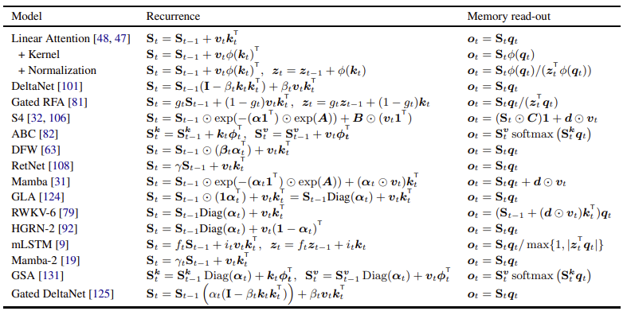
https://arxiv.org/abs/2406.06484
Notes:
經過重新 survey 與資料整理後，我發現 Mamba-1 與 Mamba-2 的效能基本上相當，各有優劣，在不同任務上互有輸贏。 此前我認為 Mamba-1 可能具備更高的上限，主要理論依據在於 Mamba-2 受限的表達能力(Scaler SSM)可能會影響性能；也就是說，若希望在特定 state dimension 下達到最佳效果，Mamba-1 較強的表達能力可能更具優勢（不過目前尚缺乏完整研究來驗證此理論）。 另外，在一篇 distillation 論文中，將知識 distill 到 Mamba 模型後所獲得的效果十分出色——在 MT-Bench 與 AlpacaEval 上的表現似乎比 distill 到 Mamba-2 更佳，但在其他task上似乎也是各有優劣 (https://openreview.net/pdf?id=uAzhODjALU) 大多數文獻顯示，Mamba-1 與 Mamba-2 的整體 performance 差距不大(https://arxiv.org/pdf/2408.10189 , https://openreview.net/forum?id=fMbLszVO1H, https://arxiv.org/pdf/2406.07887v1)；在原論文（ https://arxiv.org/pdf/2405.21060 ）的比較中也是如此，但在 multi-query associative recall (MQAR) 任務上，Mamba-1 的表現極差甚至無法實現（作者未給出具體解釋）。 Mamba-2 最大的優點應該在於訓練階段可實現 2～8 倍的加速，但在實際應用中，因為他主要是用 Triton 加速，所以在安裝和使用上會比Mamba-1麻煩。但看起來如果裝得起來，用Mamba-2還是efficient許多～
=====
RWKV-7 is a meta-in-context learner, test-time-training its state on the context via in-context gradient descent at every token.
Titan???

Slide 53
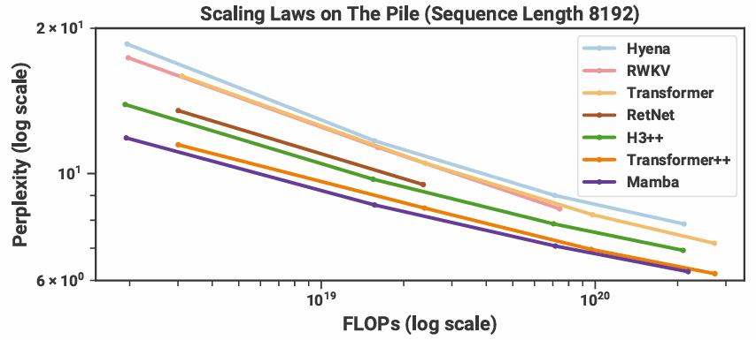
125M to 1.3B
https://arxiv.org/abs/2312.00752
Notes:
Mamba performance (少數真正能與 transformer 一戰)
125𝑀to≈1.3�

Slide 54
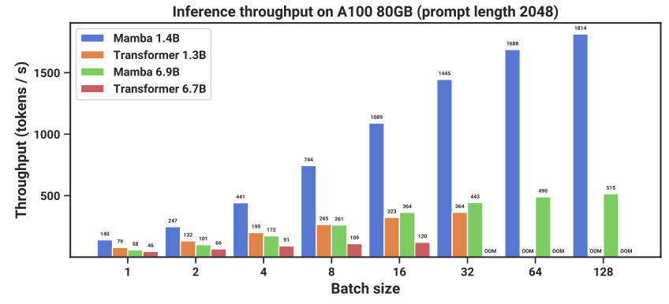
https://arxiv.org/abs/2312.00752

Slide 55
DeltaNet
$$H_{t}=H_{t−1}\left(I−β_{t}k_{t}{k_{t}}^{T}\right)+β_{t}v_{t}{k_{t}}^{T}$$
https://arxiv.org/abs/2406.06484
$$H_{t}=H_{t−1}+v_{t}{k_{t}}^{T}$$
也是 Gradient Descent，只是 $L_{t }不一樣$
$$H_{t}=H_{t−1}−v_{t,old}{k_{t}}^{T}+v_{t}{k_{t}}^{T}$$
$$v_{t,old}=H_{t−1}k_{t}$$
$$H_{t}=H_{t−1}−β_{t}v_{t,old}{k_{t}}^{T}+β_{t}v_{t}{k_{t}}^{T}$$
$$H_{t}=H_{t−1}−β_{t}H_{t−1}k_{t}{k_{t}}^{T}+β_{t}v_{t}{k_{t}}^{T}$$
Gradient Descent
$$H_{t}=H_{t−1}−β_{t}\left(H_{t−1}k_{t}−v_{t}\right){k_{t}}^{T}$$
$$L_{t}\left(H\right)=\frac{1}{2}{\left\|Hk_{t}−v_{t}\right\|}^{2}$$
Parameter
before
update
learning rate
gradient
$$∇L_{t}\left(H_{t−1}\right)$$
after update
更新 $H$ 使得用 $k_{t}$ 抽取出的資訊和 $v_{t}$ 越接近越好
Titans: Learning to Memorize at Test Time
https://arxiv.org/abs/2501.00663
Notes:
Titans: Learning to Memorize at Test Time
RW-7

Slide 56
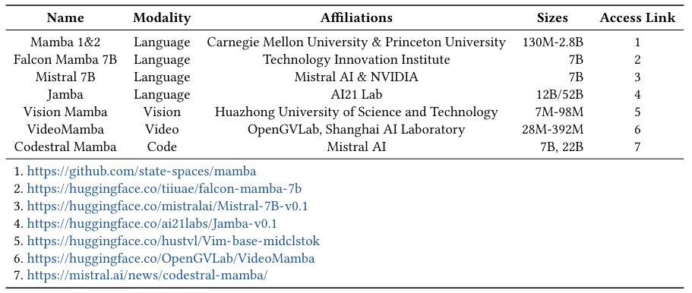
https://arxiv.org/abs/2408.01129
Minimax-01
https://arxiv.org/abs/2501.08313
Notes:
456 billion
==
要不要講 BASED???

Slide 57
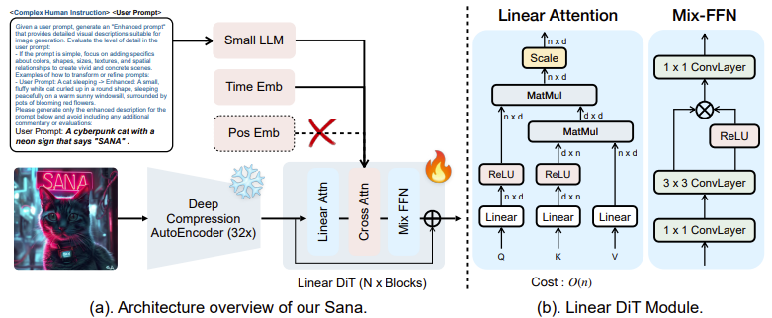
https://arxiv.org/abs/2410.10629
Notes:
Should I talk about “based"

Slide 58
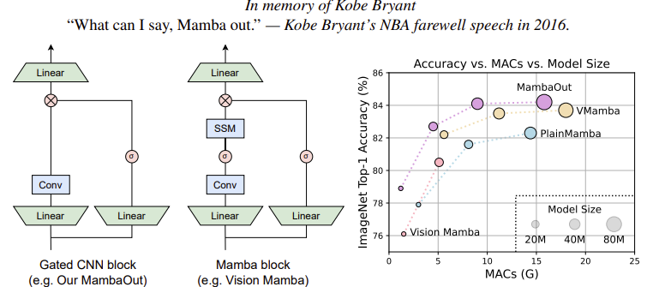
MambaOut: Do We Really Need Mamba for Vision?
https://arxiv.org/abs/2405.07992
Notes:
MambaOut: Do We Really Need Mamba for Vision?

Slide 59
Do not train from scratch
Low-rank Linear Conversion via Attention Transfer (LoLCATs), https://arxiv.org/abs/2410.10254
The Mamba in the Llama, https://arxiv.org/abs/2408.15237
Transformers to SSMs, https://arxiv.org/abs/2408.10189
Linger, https://arxiv.org/abs/2503.01496
Self-attention Layer
Mamba or its friends
Notes:
LOL-CAT
Linger
Don’t train from scratch

Slide 60
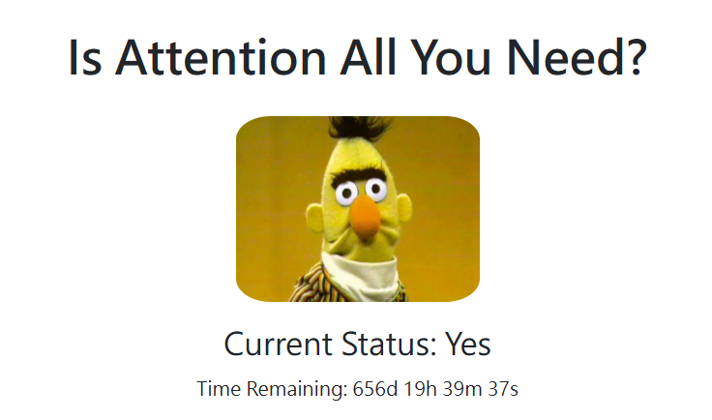
https://www.isattentionallyouneed.com/

Slide 61
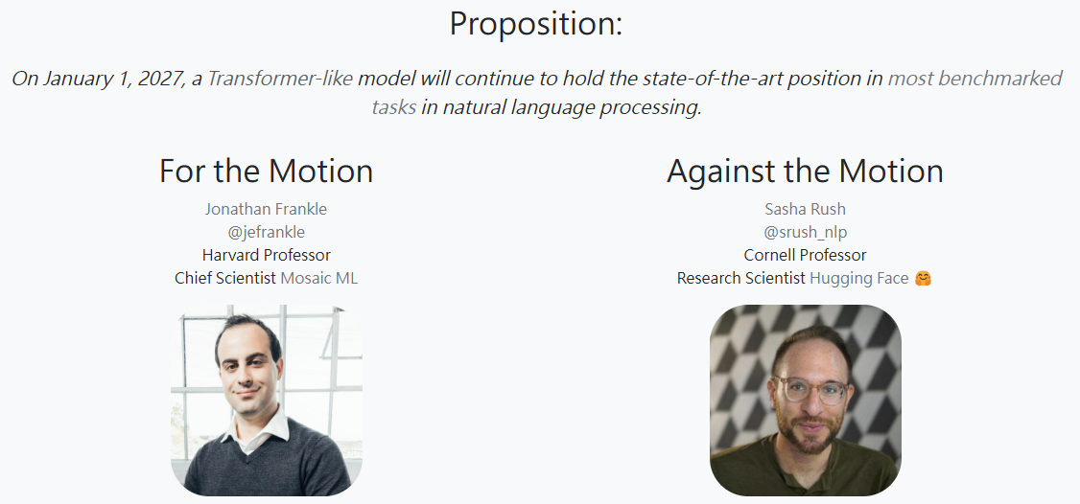
https://www.isattentionallyouneed.com/

